Slide 1
Bài 9
TUẦN 23
VÈ CHIM
TIẾT 1,2. TẬP ĐỌC

Slide 2
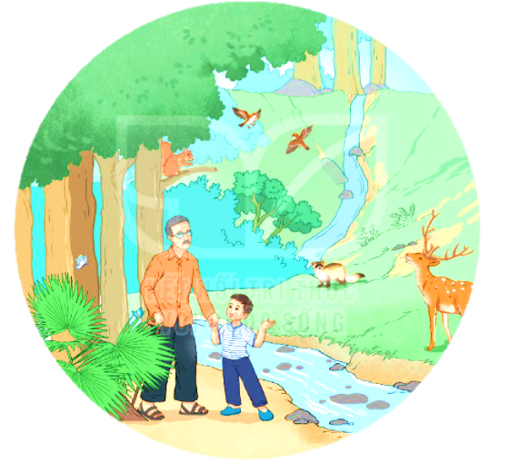
HÀNH TINH XANH CỦA EM

Slide 3
Yêu cầu cần đạt
- Đọc đúng, rõ ràng bài Vè chim với tốc độ phù hợp; biết ngắt giọng phù hợp với nhịp thơ.
- Hiểu nghĩa từ: chạy lon xon, nhặt lân la, nhấp nhem.
- Nhớ tên và hiểu được đặc điểm riêng của mỗi loài chim được nhắc đến trong bài vè.
- Luyện tập theo văn bản đọc.

Slide 4
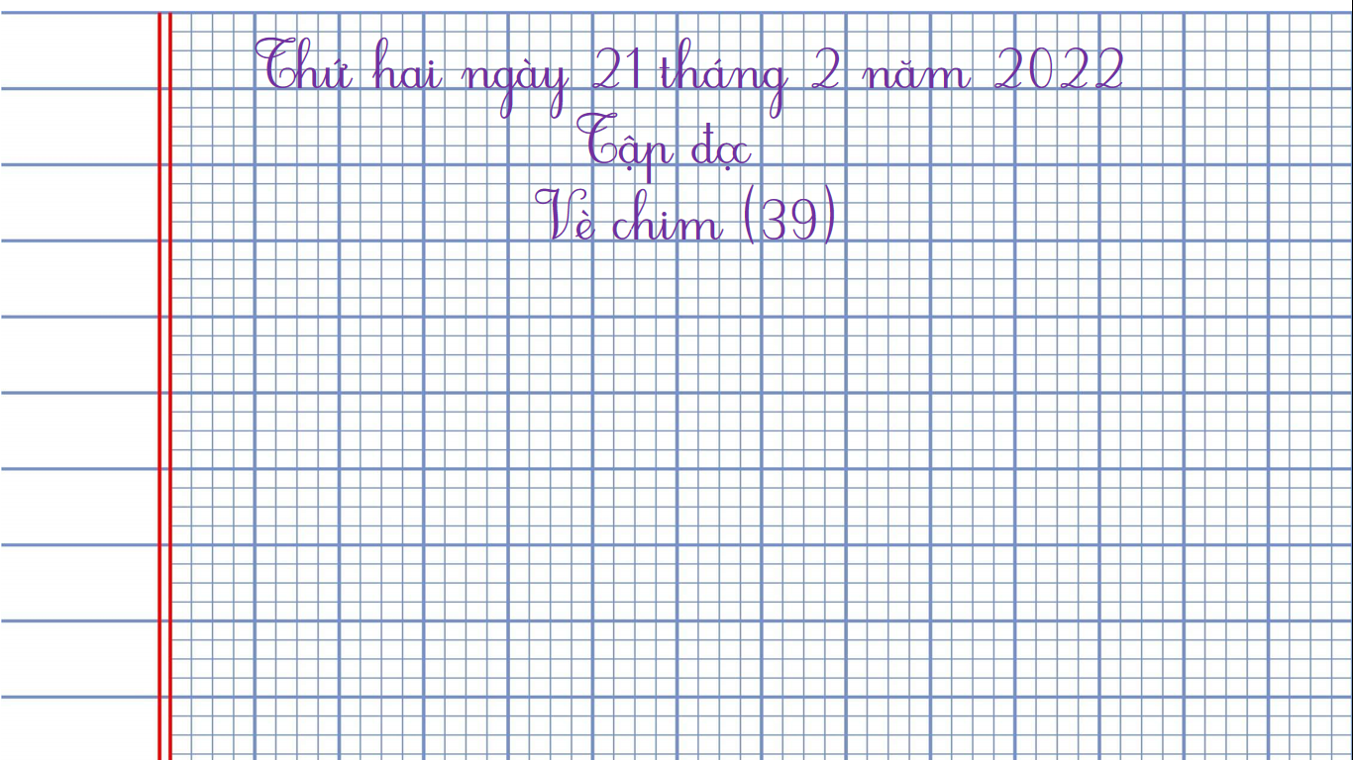

Thứ hai ngày 21 tháng 2 năm 2022
Tập đọc
Vè chim (39)

Slide 5

TIẾT 1

Slide 6

Khởi động: Bài hát Con chim non

Slide 7




Khám phá

Slide 8

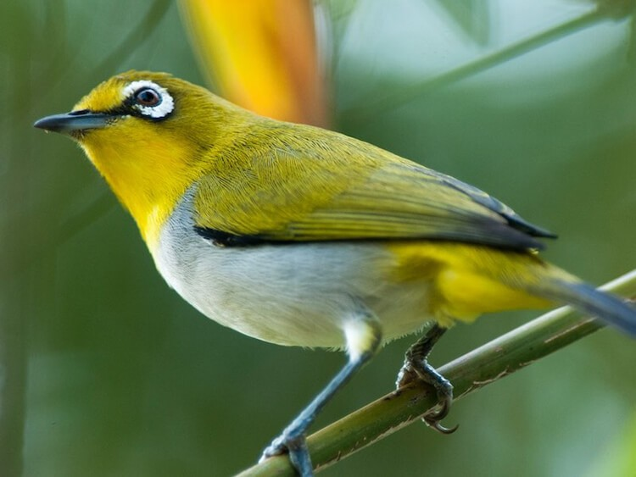
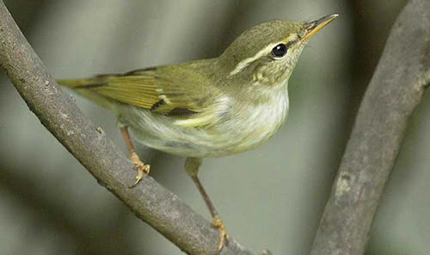
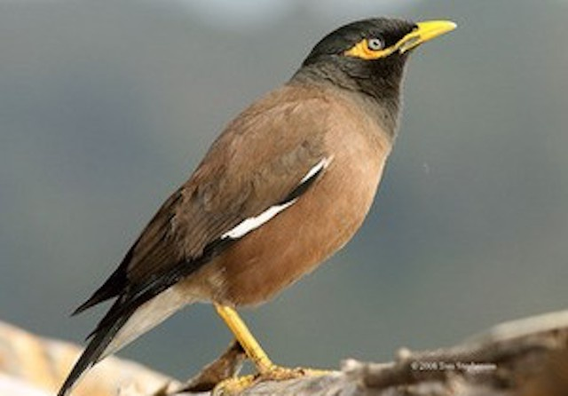
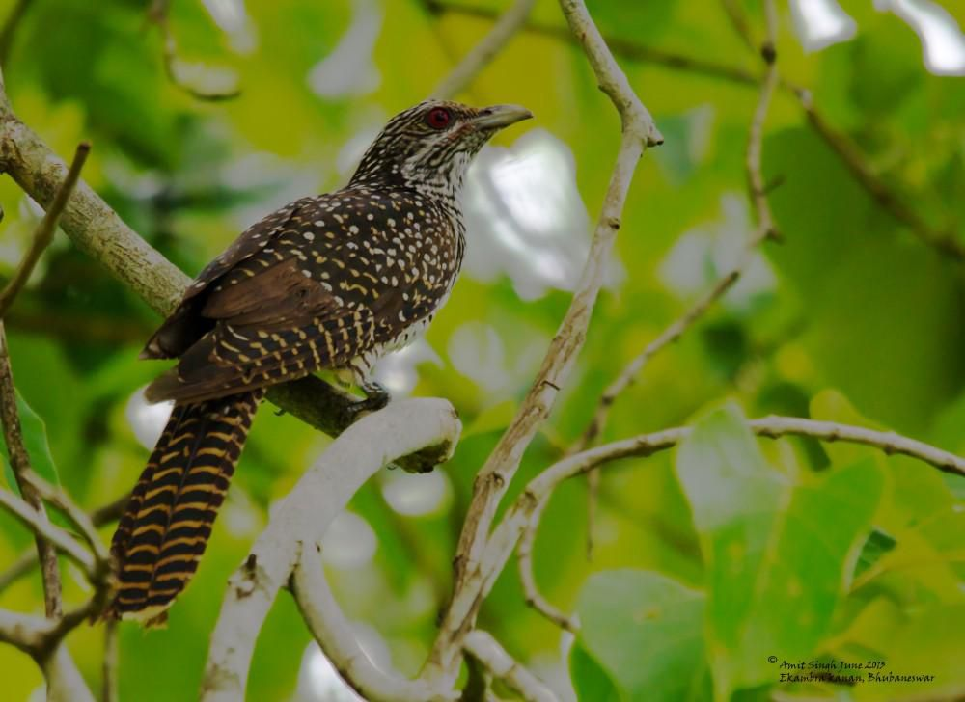
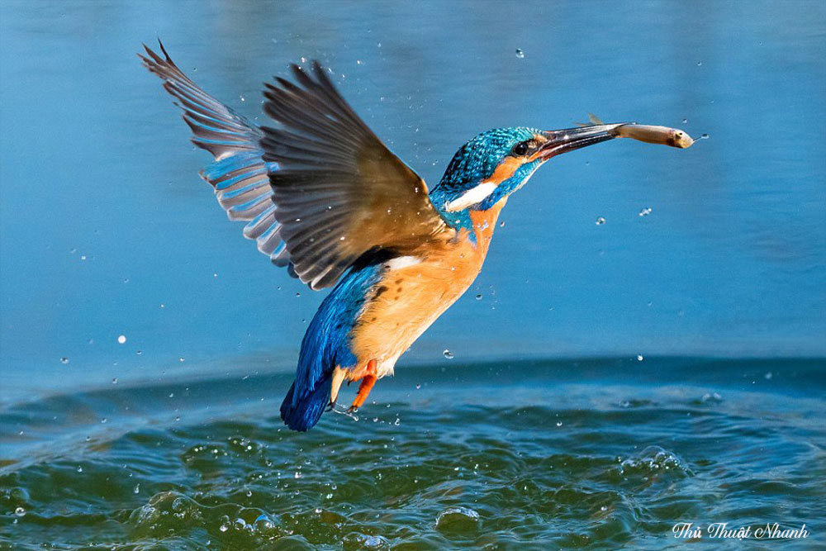
Nói về một loài chim em biết.
vành khuyên
chim sâu
sáo
tu hú
bói cá

Slide 9

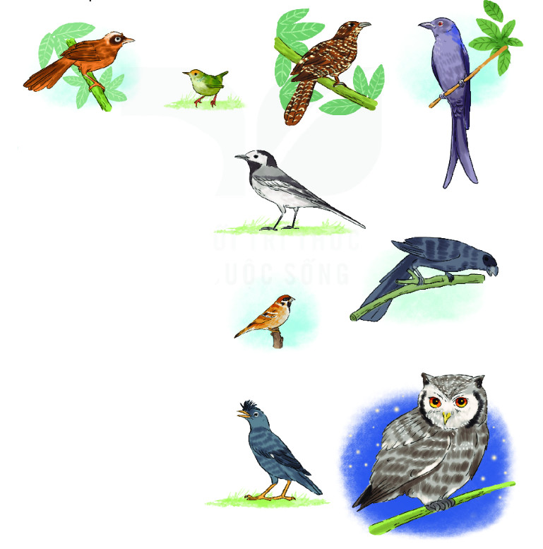
Đọc mẫu
VÈ CHIM
Hay chạy lon xon
Là gà mới nở
Vừa đi vừa nhảy
Là em sáo xinh
Hay nói linh tinh
Là con liếu điếu
Hay nghịch hay tếu
Là cậu chìa vôi
Hay chao đớp mồi
Là chim chèo bẻo
Tính hay mách lẻo
Thím khách trước nhà
Hay nhặt lân la
Là bà chim sẻ
Có tình có nghĩa
Là mẹ chim sâu
Giục hè đến mau
Là cô tu hú
Nhấp nhem buồn ngủ
Là bác cú mèo…
(Đồng dao)

Slide 10

LUYỆN ĐỌC
lon xon
liếu điếu
tếu
thím khách
nhấp nhem

Slide 11
VÈ CHIM
Hay chạy lon xon
Là gà mới nở
Vừa đi vừa nhảy
Là em sáo xinh
Hay nói linh tinh
Là con liếu điếu
Hay nghịch hay tếu
Là cậu chìa vôi
Hay chao đớp mồi
Là chim chèo bẻo
Tính hay mách lẻo
Thím khách trước nhà
1
Hay nhặt lân la
Là bà chim sẻ
Có tình có nghĩa
Là mẹ chim sâu
Giục hè đến mau
Là cô tu hú
Nhấp nhem buồn ngủ
Là bác cú mèo…
4
2
5
3
(Đồng dao)
Đọc nối tiếp đoạn
Bài đọc có mấy đoạn ?

Slide 12
NGẮT NHỊP THƠ
VÈ CHIM
Hay chạy lon xon
Là gà mới nở
Vừa đi vừa nhảy
Là em sáo xinh
Hay nói linh tinh
Là con liếu điếu
Hay nghịch hay tếu
Là cậu chìa vôi
Hay chao đớp mồi
Là chim chèo bẻo
Tính hay mách lẻo
Thím khách trước nhà
1
Hay nhặt lân la
Là bà chim sẻ
Có tình có nghĩa
Là mẹ chim sâu
Giục hè đến mau
Là cô tu hú
Nhấp nhem buồn ngủ
Là bác cú mèo…
4
2
5
3
(Đồng dao)

Slide 13
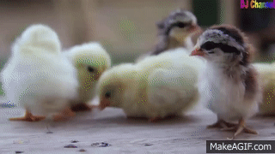
TỪ NGỮ
chạy lon xon
: dáng chạy nhanh và trông rất đáng yêu.

Slide 14
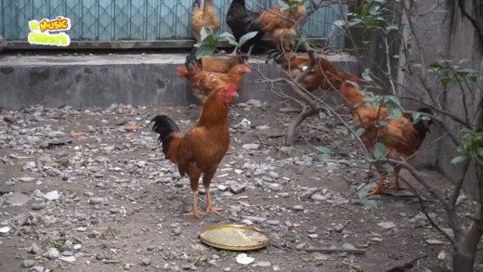
TỪ NGỮ
(nhặt) lân la
: loanh quanh, không đi xa.

Slide 15
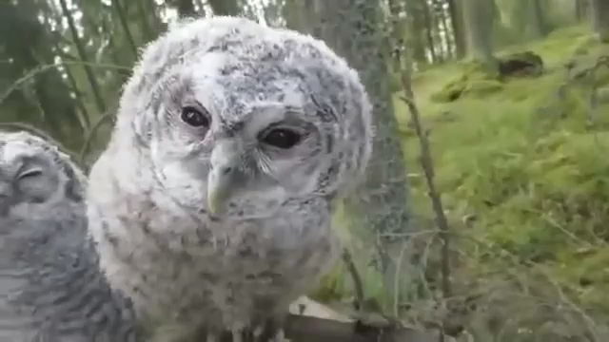
TỪ NGỮ
nhấp nhem
: (mắt) lúc nhắm lúc mở.

Slide 16
VÈ CHIM
Hay chạy lon xon
Là gà mới nở
Vừa đi vừa nhảy
Là em sáo xinh
Hay nói linh tinh
Là con liếu điếu
Hay nghịch hay tếu
Là cậu chìa vôi
Hay chao đớp mồi
Là chim chèo bẻo
Tính hay mách lẻo
Thím khách trước nhà
1
Hay nhặt lân la
Là bà chim sẻ
Có tình có nghĩa
Là mẹ chim sâu
Giục hè đến mau
Là cô tu hú
Nhấp nhem buồn ngủ
Là bác cú mèo…
4
2
5
3
(Đồng dao)

Slide 17
LUYỆN ĐỌC NHÓM

Slide 18
VÈ CHIM
Hay chạy lon xon
Là gà mới nở
Vừa đi vừa nhảy
Là em sáo xinh
Hay nói linh tinh
Là con liếu điếu
Hay nghịch hay tếu
Là cậu chìa vôi
Hay chao đớp mồi
Là chim chèo bẻo
Tính hay mách lẻo
Thím khách trước nhà
1
Hay nhặt lân la
Là bà chim sẻ
Có tình có nghĩa
Là mẹ chim sâu
Giục hè đến mau
Là cô tu hú
Nhấp nhem buồn ngủ
Là bác cú mèo…
4
2
5
3
(Đồng dao)

Slide 19
TIẾT 2

Slide 20
VÈ CHIM
Hay chạy lon xon
Là gà mới nở
Vừa đi vừa nhảy
Là em sáo xinh
Hay nói linh tinh
Là con liếu điếu
Hay nghịch hay tếu
Là cậu chìa vôi
Hay chao đớp mồi
Là chim chèo bẻo
Tính hay mách lẻo
Thím khách trước nhà
Hay nhặt lân la
Là bà chim sẻ
Có tình có nghĩa
Là mẹ chim sâu
Giục hè đến mau
Là cô tu hú
Nhấp nhem buồn ngủ
Là bác cú mèo…
(Đồng dao)

Slide 21
1. Kể tên các loài chim được nhắc đến trong bài vè.
Hay chạy lon xon
Là gà mới nở
Vừa đi vừa nhảy
Là em sáo xinh
Hay nói linh tinh
Là con liếu điếu
Hay nghịch hay tếu
Là cậu chìa vôi
Hay chao đớp mồi
Là chim chèo bẻo
Tính hay mách lẻo
Thím khách trước nhà
Hay nhặt lân la
Là bà chim sẻ
Có tình có nghĩa
Là mẹ chim sâu
Giục hè đến mau
Là cô tu hú
Nhấp nhem buồn ngủ
Là bác cú mèo…

Slide 22
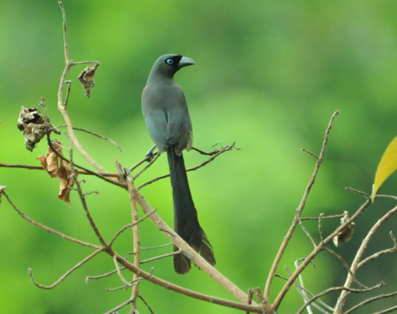
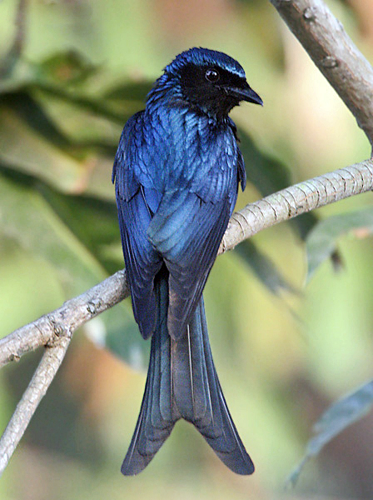
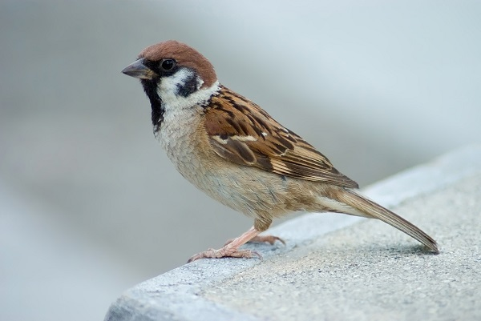

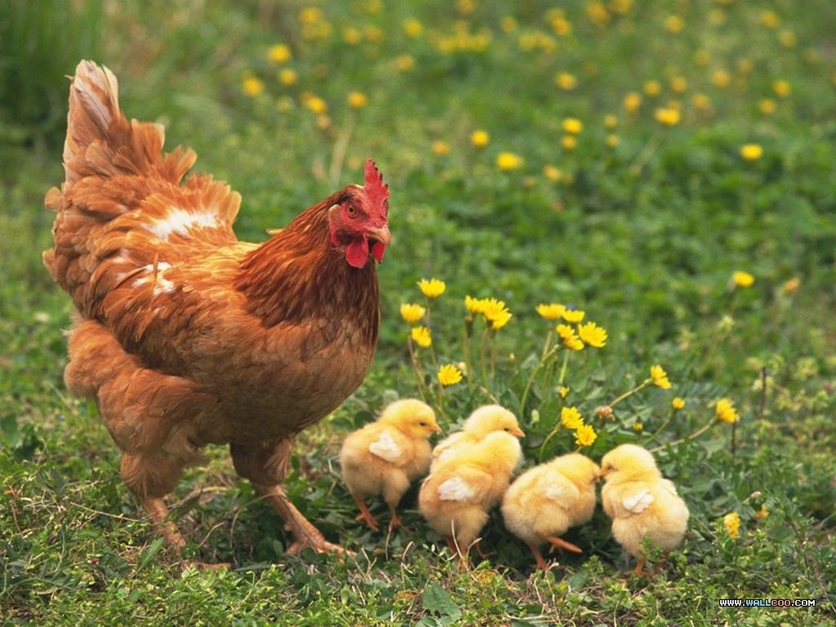
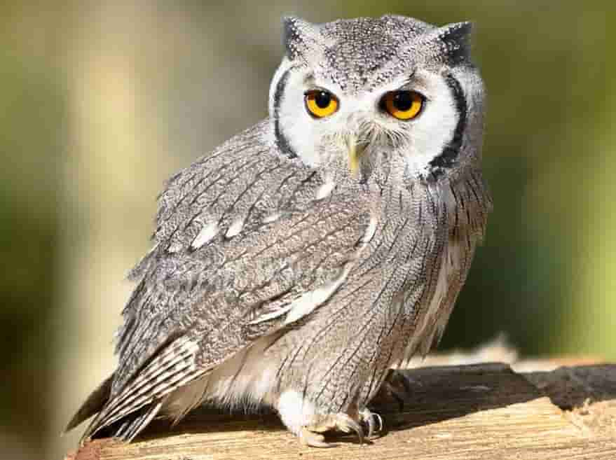
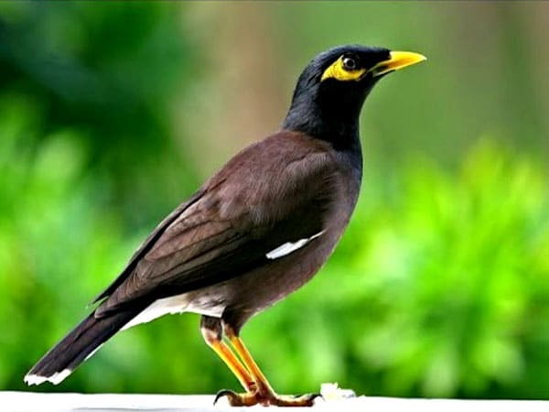
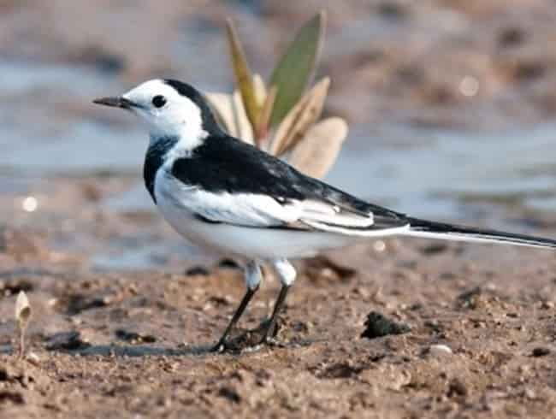
1. Kể tên các loài chim được nhắc đến trong bài vè.
Các loài chim được nhắc đến trong bài là:
gà, chim sáo, liếu điếu, chìa vôi. chèo bẻo, chim khách, chim sẻ, chim sâu, tu hú, cú mèo.

Slide 23
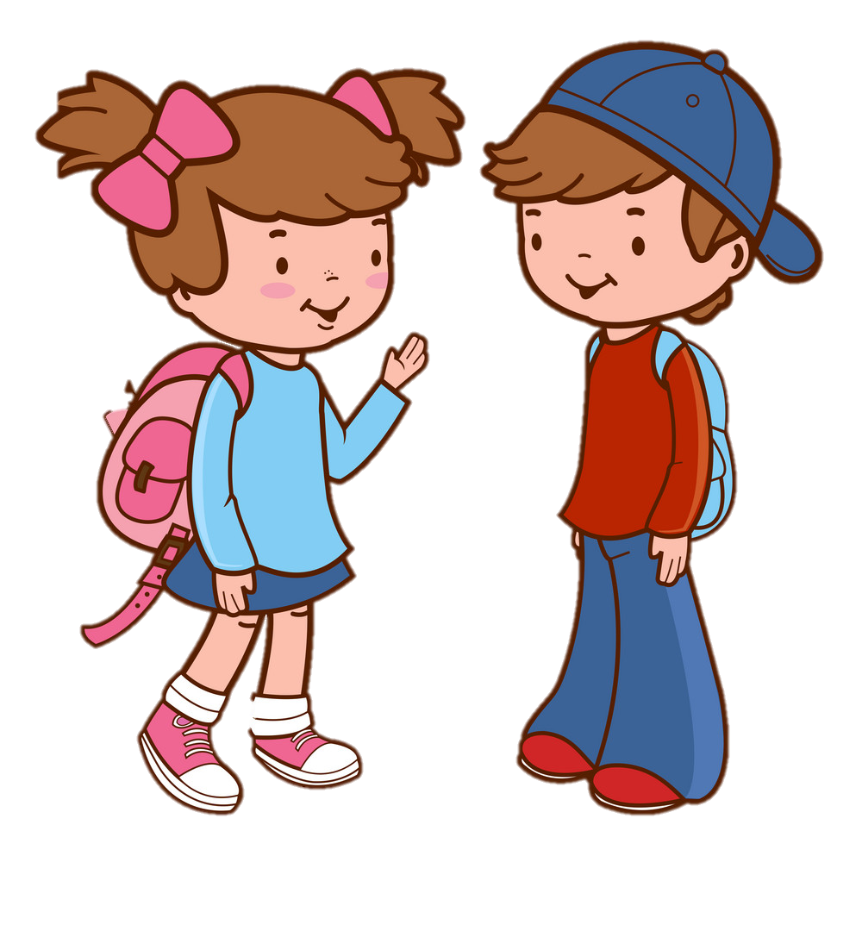
2. Chơi đố vui về các loài chim.
Chim gì vừa đi vừa nhảy?
Chim sáo.

Slide 24
3. Tìm từ ngữ chỉ hoạt động của các loài chim trong bài vè.
Hay chạy lon xon
Là gà mới nở
Vừa đi vừa nhảy
Là em sáo xinh
Hay nói linh tinh
Là con liếu điếu
Hay nghịch hay tếu
Là cậu chìa vôi
Hay chao đớp mồi
Là chim chèo bẻo
Tính hay mách lẻo
Thím khách trước nhà
Hay nhặt lân la
Là bà chim sẻ
Có tình có nghĩa
Là mẹ chim sâu
Giục hè đến mau
Là cô tu hú
Nhấp nhem buồn ngủ
Là bác cú mèo…

Slide 25
4. Em thích nhất câu thơ nào? Vì sao?
M: - Tên loài chim: sáo
- Đặc điểm:
vừa đi vừa nhảy , hót hay.

Slide 26
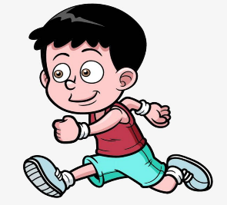
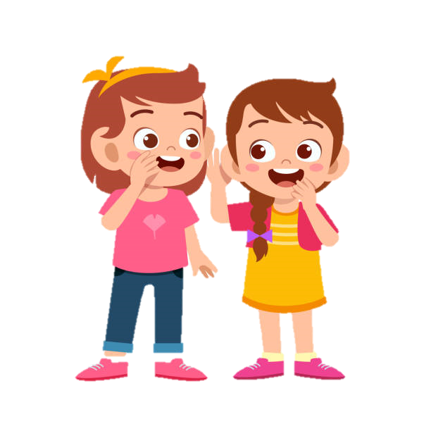
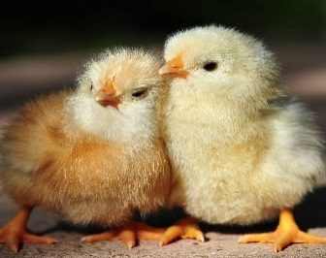


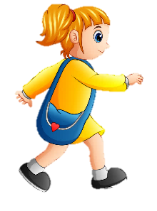
Học thuộc lòng 8 dòng thơ đầu của bài vè.
VÈ CHIM
Hay lon xon
Là mới nở
Vừa vừa
Là em xinh
Hay linh tinh
Là con
Hay nghịch hay tếu
Là cậu

Slide 27
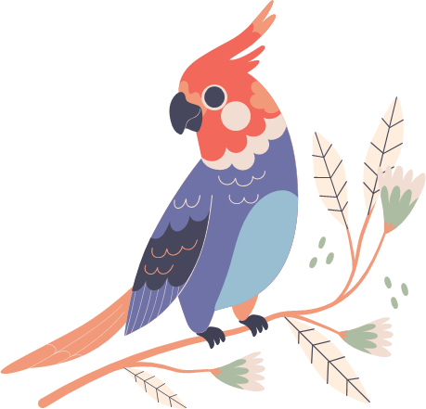
Học thuộc lòng 8 dòng thơ đầu của bài vè.
Hay chạy lon ton
Là gà mới nở
Vừa đi vừa nhảy
Là em sáo xinh
Hay nói linh tinh
Là con liếu điếu
Hay nghịch hay tếu
Là cậu chìa vôi

Slide 28
LUYỆN ĐỌC LẠI

Slide 29
VÈ CHIM
Hay chạy lon xon
Là gà mới nở
Vừa đi vừa nhảy
Là em sáo xinh
Hay nói linh tinh
Là con liếu điếu
Hay nghịch hay tếu
Là cậu chìa vôi
Hay chao đớp mồi
Là chim chèo bẻo
Tính hay mách lẻo
Thím khách trước nhà
Hay nhặt lân la
Là bà chim sẻ
Có tình có nghĩa
Là mẹ chim sâu
Giục hè đến mau
Là cô tu hú
Nhấp nhem buồn ngủ
Là bác cú mèo…
(Đồng dao)

Slide 30
LUYỆN TẬP THEO
VĂN BẢN ĐỌC

Slide 31


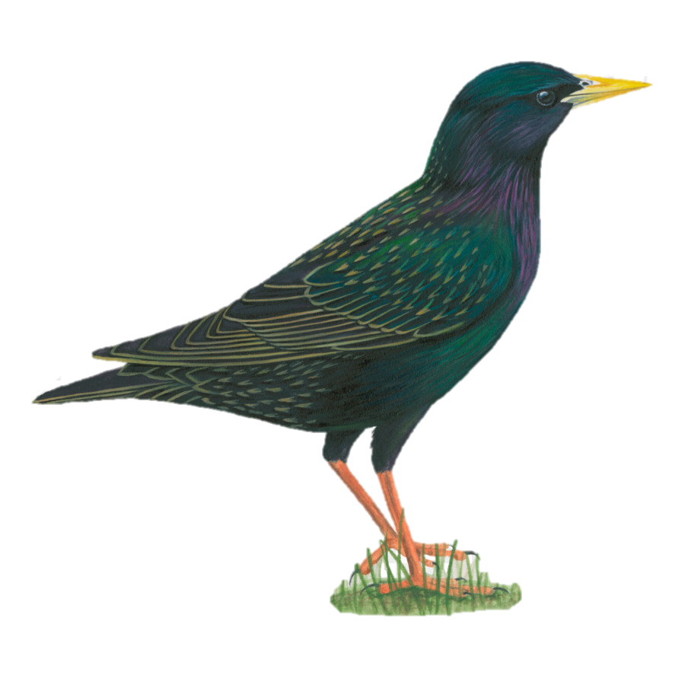
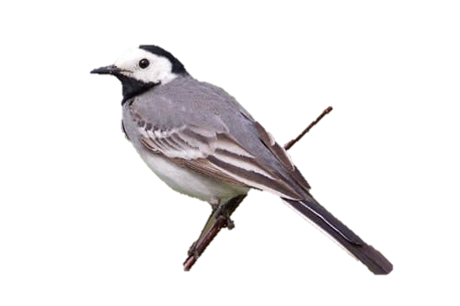
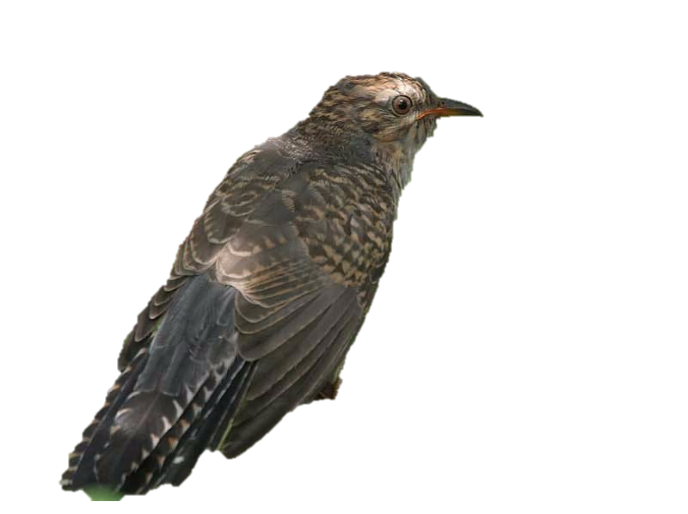
1. Tìm những từ chỉ người được dùng để gọi các loài chim dưới đây:
bác cú mèo
bác
em sáo xinh
em
cậu chìa vôi
cậu
cô tu hú
cô
Notes:
Click vào các số để ra đáp án

Slide 32
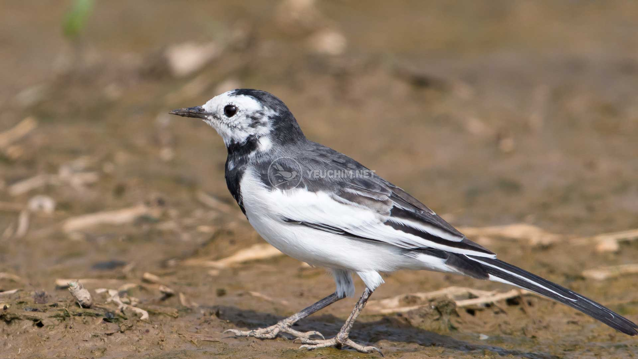
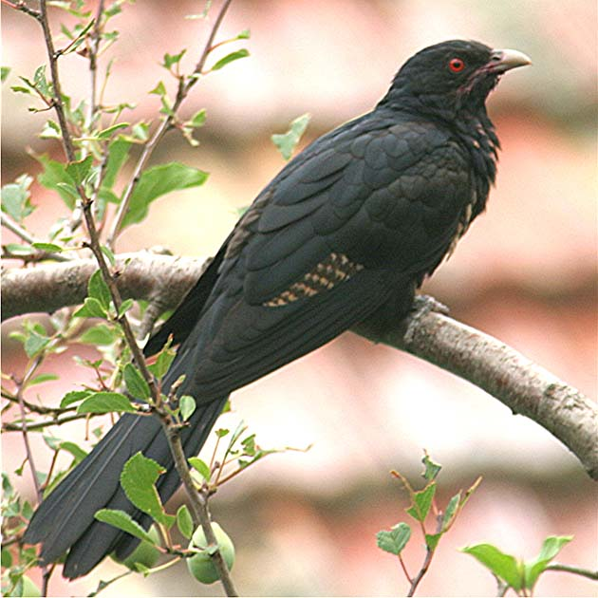
2. Đặt một câu với từ ngữ ở bài tập trên.
M: Bác cú mèo có đôi mắt rất tinh.
Em sáo xinh………………..
Cậu chìa vôi ………………..
Cô tu hú ……………………
Notes:
Click vào các số để ra đáp án

Slide 33
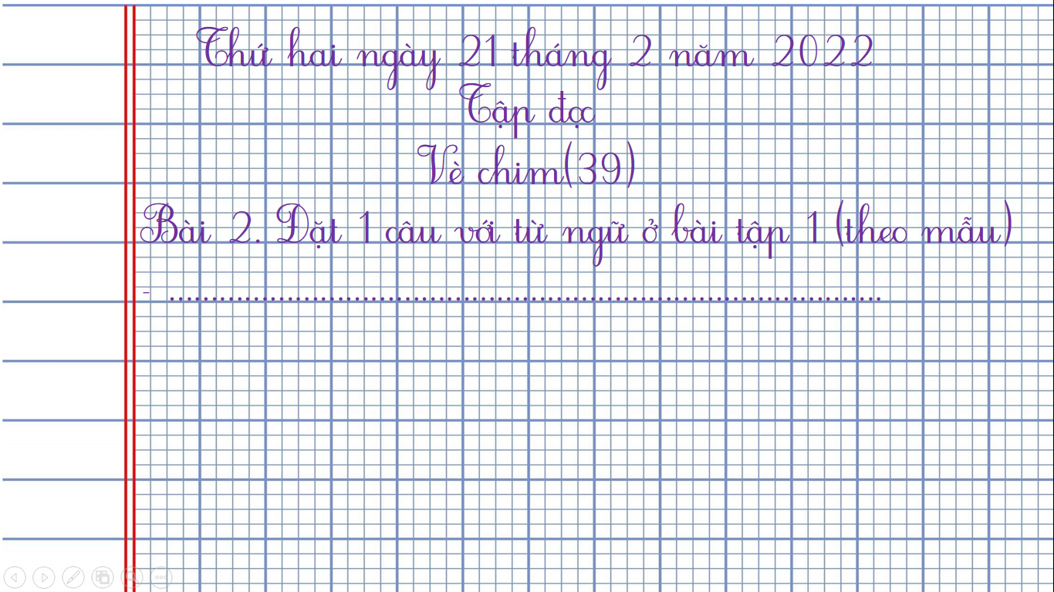
Thứ hai ngày 21 tháng 2 năm 2022
Tập đọc
Vè chim(39)
Bài 2. Đặt 1 câu với từ ngữ ở bài tập 1 (theo mẫu)
- ………………………………………………………………………….

Slide 34
TẠM BIỆT CÁC CON!

